Slide 1
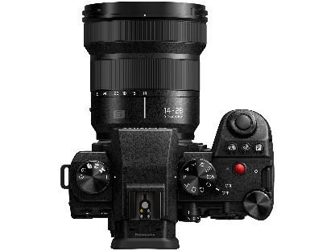
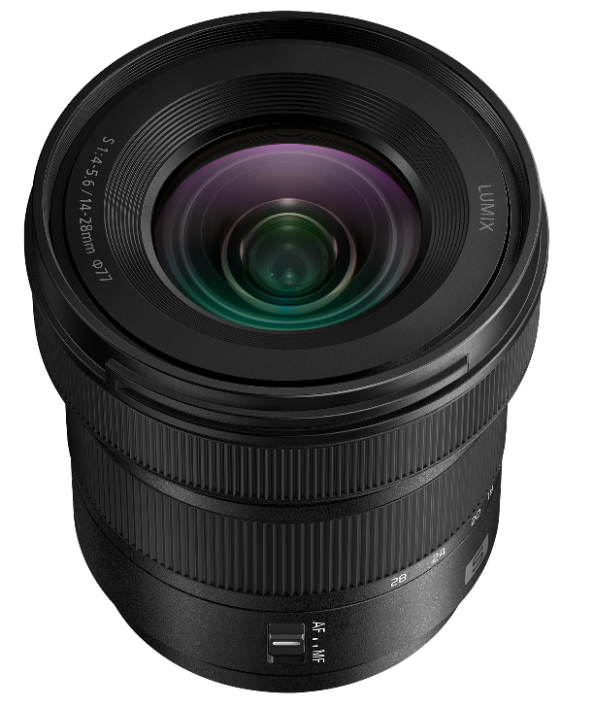
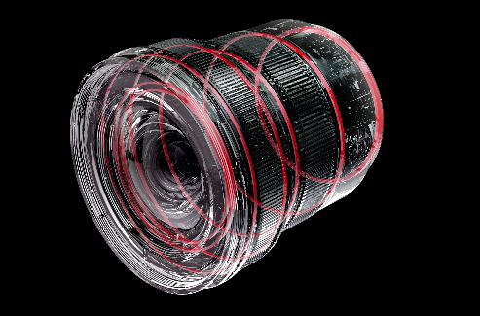
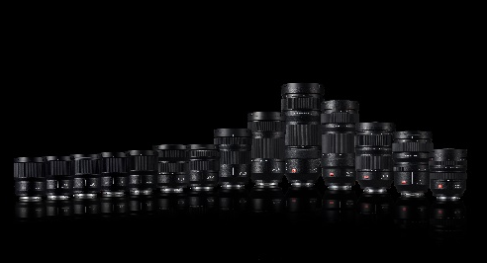


Objectif zoom grand angle compact
R1428E
Le LUMIX S 14-28 mm F4-5.6 MACRO est un objectif zoom ultra grand-angle abordable parfaitement adapté aux portraits de caractère tout comme aux photos de paysage et d’architecture. Il est doté d'une fonction macro avec une distance minimale de mise au point plus courte, pour obtenir des clichés aux détails surprenants.
Malgré sa taille compacte et son poids léger (env. 345 g), l’objectif offre une fonction macro de 0,25 (à 14 mm) à 0,5 fois (à 28 mm). La distance minimale de 15 cm sur toute la plage de zoom permet de photographier des plans rapprochés avec un joli bokeh.
Le LUMIX S 14-28 mm F4-5.6 MACRO effectue la mise au point de manière rapide et silencieuse et garantit un fonctionnement fluide grâce au système très précis d’autofocus de l’appareil photo. L’appareil se distingue par des performances remarquables en mode de capture vidéo et offre des fonctionnalités professionnelles comme le contrôle de l’ouverture par micro-pas pour des changements d’exposition en douceur et un effet de focus breathing réduit.
L’objectif ultra grand-angle est doté d’une construction solide qui résiste à la poussière et aux éclaboussures, qui permet une utilisation dans des conditions difficiles.
Objectif zoom grand angle Lumix S
14-28 mm / F4-5.6 MACRO
S-R1428E
EAN 5025232942879
N° de tarif douanier: 90021100900
Provenance: Chine (CN)
Dimensions de l’emballage: s/o
Perspective grand-angle à zoom – grande flexibilité d'utilisation: portraits, photos de paysages et d’architecture
Fonction macro – faible distance minimale de 15 cm sur toute la plage de zoom pour des plans rapprochés
Haute qualité – haute résolution pour le premier plan net et bokeh attrayant pour l’arrière-plan flou
Enregistrements vidéo haut de gamme – autofocus silencieux et focus breathing réduit
Robustesse – résistant à la poussière, aux éclaboussures et au froid
Compact et léger – seulement 9 cm de long et 345 g

Slide 2
S-R1428E
CONNECTEUR | Monture L (L-Mount)
FOCALE | 14-28 mm
DIAPHRAGME | F4.0 (grand-angle) - 5.6 (télé)
OUVERTURE MINIMALE | F22
ANGLE DE VUE DIAGONAL | 114° (grand-angle) - 75° (télé)
TYPE DE DIAPHRAGME | 7 lamelles / diaphragme à ouverture circulaire
DISTANCE MINIMALE | 0,15 m
GROSSISSEMENT | 0,5x (à 28 mm)
CONCEPTION DE L’OBJECTIF | 14 éléments en 10 groupes (1 lentille asph., 1 lentille asph. ED, 1 UHR, 3 lentilles ED)
RÉSISTANT À LA POUSSIÈRE, AU FROID, AUX ÉCLABOUSSURES | oui / oui / oui (-10 °C à 40 °C)
DIAMÈTRE DU FILTRE | 77 mm
DIMENSIONS | 90 x 84 mm
POIDS | env. 345 g
ACCESSOIRES STANDARD | Cache avant, cache arrière, pare-soleil
Plus d’informations sur: www.panasonic.ch
Sous réserve de modifications techniques. Les valeurs indiquées pour le poids et les dimensions sont approximatives. Mise à jour: 01 / 2023

